Slide 1
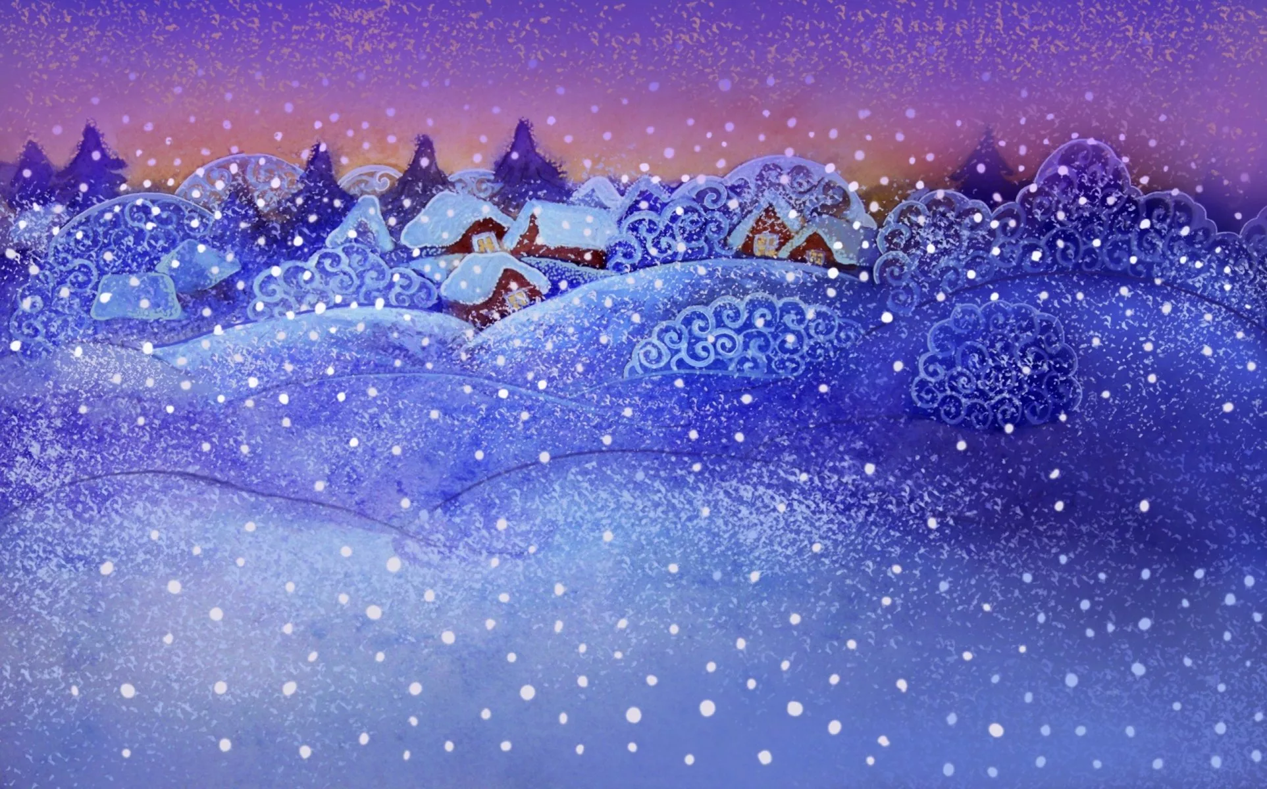
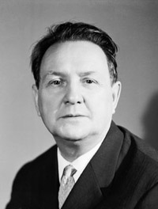
Шим Э. Ю.
«Снег и Кисличка»

Slide 2
дело в шляпе

Slide 3


Slide 4


Slide 5
Ключ к заданию
Отрывок из произведения | Верно | неверно
Осенью рано ударили морозцы, застудили землю, запечатали крепким зелёным ледком озёра и реки. А снегу всё не было. | +
– Ах, до чего же хорошо без снега! – говорили люди. – С погодой твориться что-то невероятное! |  | +
Наконец выпал на землю Снег – такой чистый, такой белый, что кругом посветлело и сделалось как будто просторнее. | +
– Спасибо тебе, Снег! – со злостью говорили Одуванчики, росшие на лугах, Манжетки с лесных полян, бродяги Подорожники, Земляника, Маргаритки. |  | +
Все были рады Снегу, все благодарили его, а он молчал. И не потому что он не умел говорить, и не потому, что сказать было нечего. | +
Стоило Солнцу подняться выше и пригреть землю, как всё кругом изменилось. | +
И Снегу не понравилась эта маленькая травка |  | +
Снег растаял, превратился в грязь. |  | +
Вечером с высоких берёз Тетерева начали нырять в Снег. Они пробегали несколько шагов, делали коридорчик, переворачивались, обминали вокруг себя местечко – и выходила уютная подснежная спаленка. | +
За долгую зиму Снег так и не привык к травам и деревьям, к зверям и птицам. |  | +

Slide 7
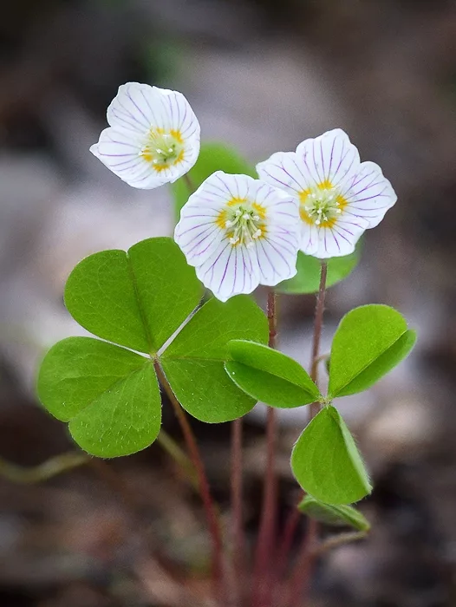

Slide 8


Slide 9
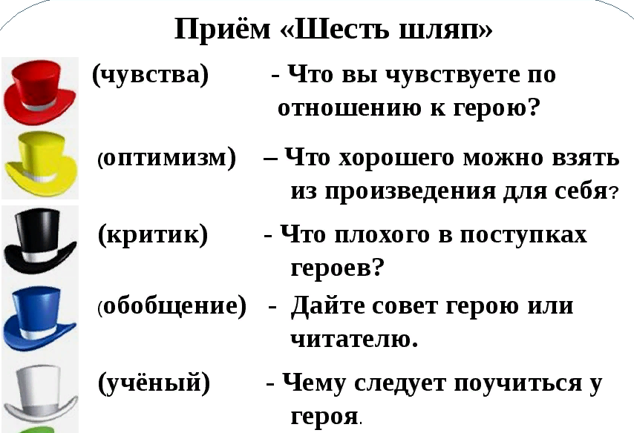

Slide 10

Домашнее задание
Сочинить сказку
«Новое рождение снега»
или
«Приятная встреча»

